Slide 1
Agrônomo Virtual:
Avaliação de LLMs aplicadas ao manejo de lavouras e nutrição de plantas Citrus spp.
Dirceu André Gerardi
Braz Izaias Silva Junior
Fatec Cotia

Slide 2
Introdução
Experiência no Programa de Monitoria de Disciplina
Participação em grupo de pesquisa interdisciplinar
Aplicações de LLMs no setor agropecuário
Foco da pesquisa: adubação de citrus no estado de São Paulo

Slide 3
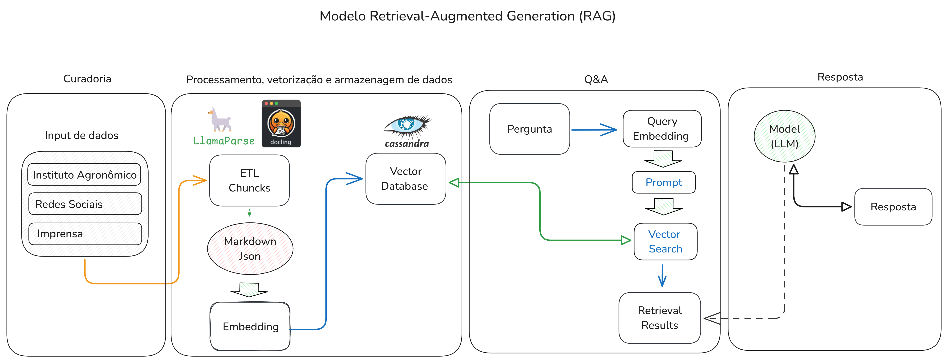
Metodologia

Slide 4
Resultados
A pesquisa demonstrou que a integração entre LLMs e a arquitetura RAG é eficaz para gerar respostas contextualizadas a partir de documentos técnicos, mas destaca a importância da engenharia de prompt e da curadoria de fontes para aprimorar a usabilidade no contexto agropecuário.
A engenharia de prompt é fundamental para gerar respostas adequadas ao público-alvo.
A experiência indicou a necessidade de explorar outros modelos de RAG, como Agentic e aprimorar a engenharia de prompts

Slide 5
Muito obrigado!
dirceu.gerardi@fatec.sp.gov.br

